Slide 1
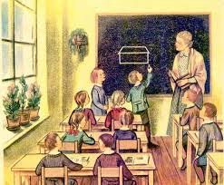
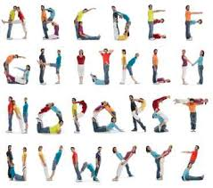
Polnischunterricht
bearbeitet bei:
Julia Jewuła und Tomasz Cudak
VIII LO

Slide 2
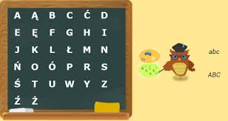
Vokale
mąż (Ehemann)
dąb (Eiche)
chętnie (gern)
zęby (Zähne)
wujek (Onkel) und stół (Tisch)
nauczyciel (Lehrer)
Europa
wie in Bonbon
wie in Bombe
wie in Ende
wie in Hemd
wie a-Umlaut
wie Museum

Slide 3
Konsonanten
co (was)
samolot (Flugzeug)
zupa (Suppe)
ćwierć (Viertel) ciocia (Tante)
coś (irgendetwas) siostra (Schwester)
źrebak (Fohlen) zima (Winter)
dzień (Tag)
koń (Pferd)
Dach (Dach) und herbata (Tee)
rzeka (Fluβ) und żaba (Frosch)
wie in Zelt
wie in weiβ
wie in sofort
wie in Entchen
wie in ich
(shjima)
wie Jeans
wie Lasagne
wie Dach ([ch, h] gleich ausgesprochen)
wie in Journal

Slide 4
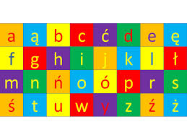
Buchstabenkombinationen
czapka (Mütze)
szalik (Schal)
szczęśliwy (glücklich)
dzwon (Glocke)
dżem (Marmelade)
dźwięk (Klang)
kość (Knochen)
wie in Tschüβ
wie in Schule
wie Borschtsch
wie in Abendsonne
wie in Django
wie in Jeans (nur weicher)
wie schtsch (nur weicher)

Slide 5
Zungenbrecher
trzcina cukrowa (Zuckerrohr)
2. Robert Lewandowski, Jakub Błaszczykowski i Łukasz Piszczek
3. Stół z powyłamywanymi nogami
(Der Tisch mit den ausgebrochenen Beinen)
4. W Szczebrzeszynie chrząszcz brzmi w trzcinie.
(In Szczebrzeszyn macht der Käfer viel Geräusche)

Slide 6
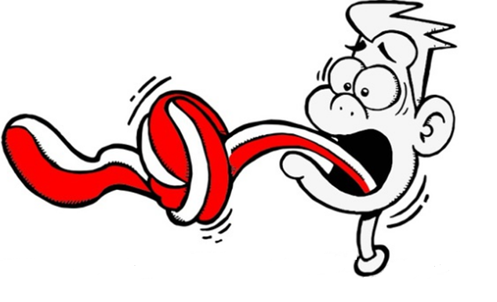
Wir singen ein Lied!
Szły pchły koło wody, pchła pchłę pchła do wody i ta pchła płakała, że ją tamta pchła popchała.

Slide 7
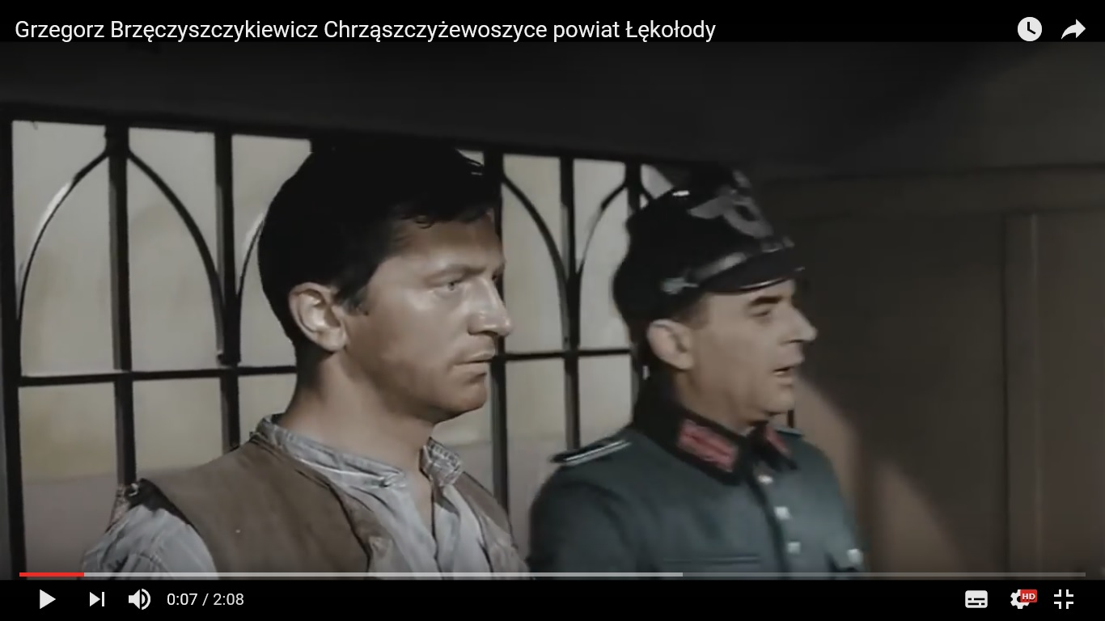
Grzegorz Brzęczyszczykiewicz Chrząszczyżewoszyce powiat Łękołody :D

Slide 8
Verben
być mieć *Infinitiv endet im Polnischen mit „ć“
ja jestem ja mam
ty jesteś ty masz
on jest ona ma
ona jest ona ma
ono jest ono ma
my jesteśmy my mamy
wy jesteście wy macie
oni/one są oni/one mają *oni - männlich und one - weiblich

Slide 9
Höfflichkeitsformen
Was machen Sie?
Co Pan robi?
Co Pani robi?
Co Państwo robicie?

Slide 10
Begrüβung und Verabschiedung
Auf Deutsch
Guten Tag/Guten Morgen
Guten Abend bedeutet
Grüβ dich!/Grüβ euch!
Wie geht es dir?
Hallo! Und Tschüss!
Auf Wiedersehen!
Gute Nacht/Auf Wiedersehen!
Bis morgen!
Bitte!
Danke!
Guten Appetit!
Auf Polnisch
Dzień dobry!
Dobry wieczór!
Witam! Witajcie!
Co słychać?
Cześć!
Do widzenia! Do zobaczenia!
Dobranoc!
Do jutra!
Proszę!
Dziękuję!
Smacznego!

Slide 11
Verkleinerungen
kawka (ein kleiner Kaffe) herbatka (ein kleiner Tee)
Wie sagen wir auf Deutsch:
Napijesz się kawki? Trinkst du ein Kaffeechen?
Napijesz się herbatki? Trinkst du ein Teechen?

Slide 12
Polnische Vornamen
Joanna
Małgosia
Tomek
Oleś
Joasia
Tomuś
Małgorzata
Aleksander
Aśka
Małgośka
Tomasz
Gośka
Tomeczek
Gosia
Olek
Asia

Slide 13
drei Hunde | szesnaście domów
Kurdwanów Siedlung | pilny uczeń
fünf grüne Bäume | pięć zielonych drzew
Das Jahr zweitausendsechzehn | dwa tysiące szesnasty rok
drei Viertel Apfel | trzy psy
das fünfte Haus | piąty dom
zwei Drittel Stunde | dwie trzecie godziny
fünf Uhr | piąta godzina
dreihundert | trzydzieści trzy jabłka
Dreiunddreiβig Äpfel | piękne przedpołudnie
der erste Mann | trzysta
fünfzehn grüne Stifte | osiedle Kurdwanów
fleiβiger Schüler | trzy czwarte jabłka
der dreizehnte Kunde | pierwszy człowiek
sechzehn Häuser | pietnaście zielonych pisaków
der schöne Vormittag | trzynasty klient
Aufgabe

Slide 14
Zahlen
1.Eins-jeden, zwei-dwa, drei-trzy, vier-cztery, fünf-pięć, sechs-sześć, sieben-siedem, acht-osiem, neun-dziewięć, zehn-dziesieć
2.elf-jedenascie, zwölf-dwanaście, dreizehn-trzyanście....
3.zehn-dziesięć, zwanzig-dwadzieścia, dreiβig-trzydzieści, vierzig-czterdziesci, .....
4.hundert-sto, zweihundert-dwieście, dreihundert-trzysta, vierhundert-czterysta

Slide 15
Hausaufgaben
Findet in grünem Buch eine Frage, stellt diese Frage der Gastmutter oder dem Gastvater, notiert deine Frage und die Antwort auf einem Zettel (natürlich auf Polnisch) und gebt das uns bis zum Mittwoch zurück!
Vielen Dank!

